Slide 1
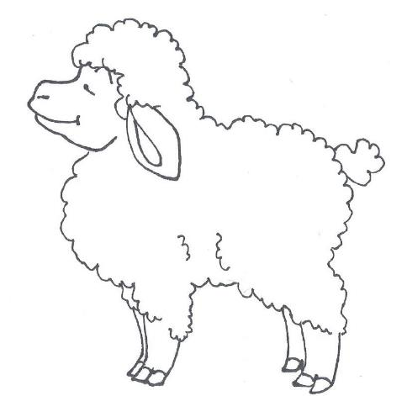
Lammas

Slide 2
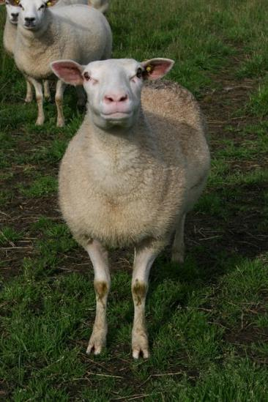
Sanastoa
Uuhi = naaraspuolinen täysikasvuinen lammas
Pässi = urospuolinen lammas
Karitsa = lampaan jälkeläinen
Karitsointi = lampaan synnytys
Keritseminen = lampaan villan ajaminen
Lampola = lampaiden asuinpaikka

Slide 3
Lammas
Lammas on vaatimaton eläin, joka pärjää monenlaisissa olosuhteissa
Lammas on märehtijä, joten se syö pääasiassa nurmea
Suomessa lampaita on noin 129 000
Täysikasvuinen uuhi painaa noin 70 - 80kg
Uuhien elinikä on yleensä 5-10 vuotta
Laitumella lampaille on aina tarjolla suojaa

Slide 4
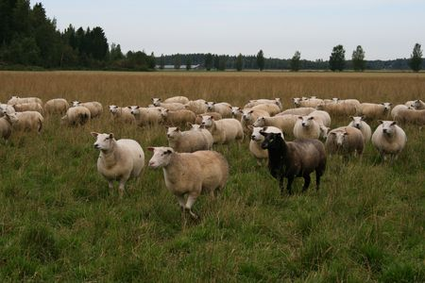
Karitsointi
Lammas karitsoi kerran vuodessa
Syksyllä uuhi astutetaan
Tiineys kestää 5kk
Karitsointi maalis-huhtikuussa

Slide 5
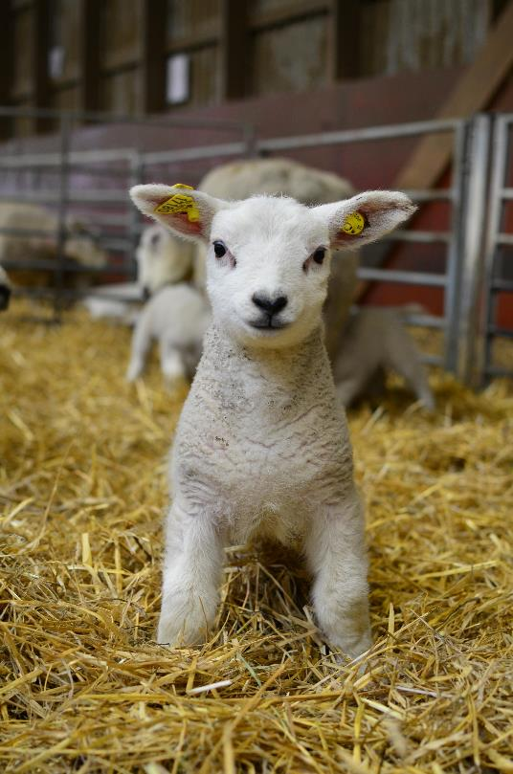
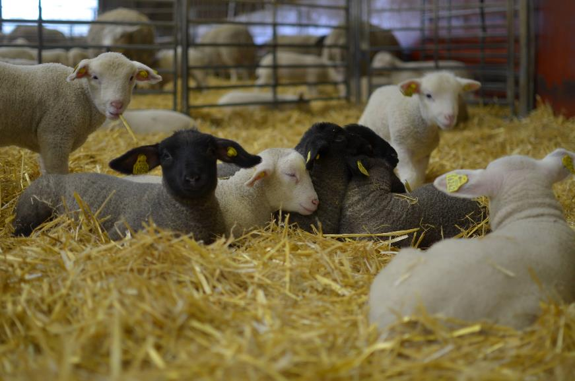
Karitsa

Slide 6
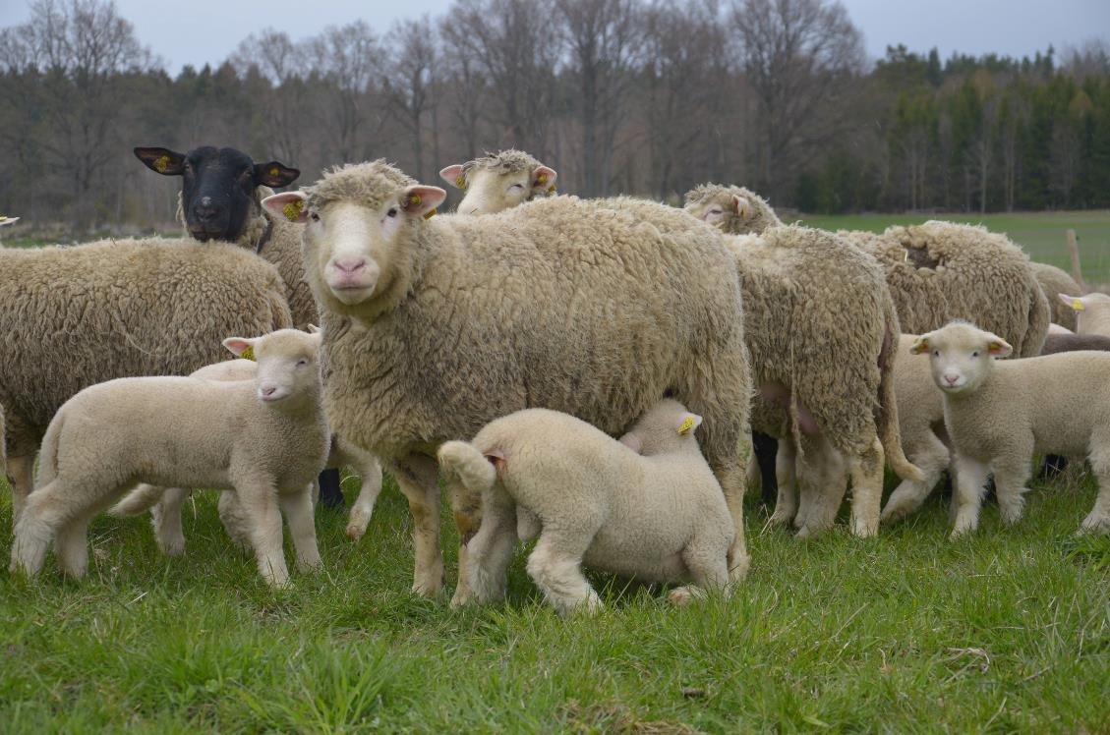
1-3 karitsaa kerralla
Emät imettävät karitsoita
Karitsat vieroitetaan 2-4kk ikäisinä

Slide 7
Keritseminen
Lampaat keritään yleensä kaksi kertaa vuodessa keväällä ja syksyllä
Moni asia vaikuttaa villan laatuun
Ruokinta
Lampolan olosuhteet
Rotu
Keritseminen tapahtuu, joko keritsemiskoneella, käsikeritsimellä tai saksilla
Keritsemisen yhteydessä myös lampaiden sorkat hoidetaan kuntoon

Slide 8
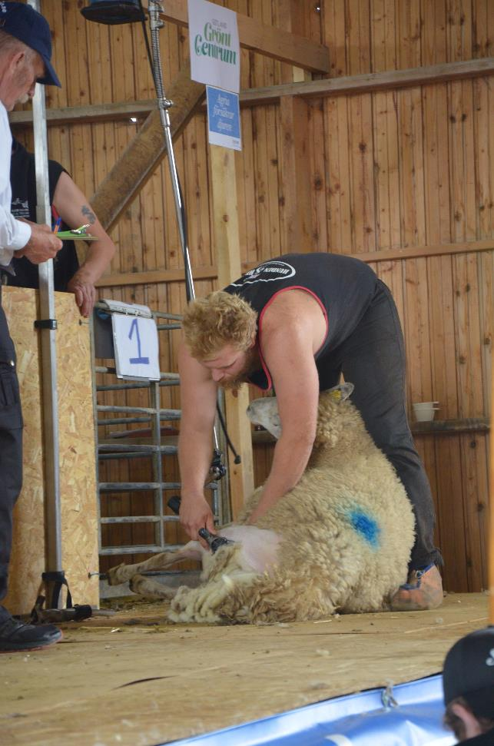
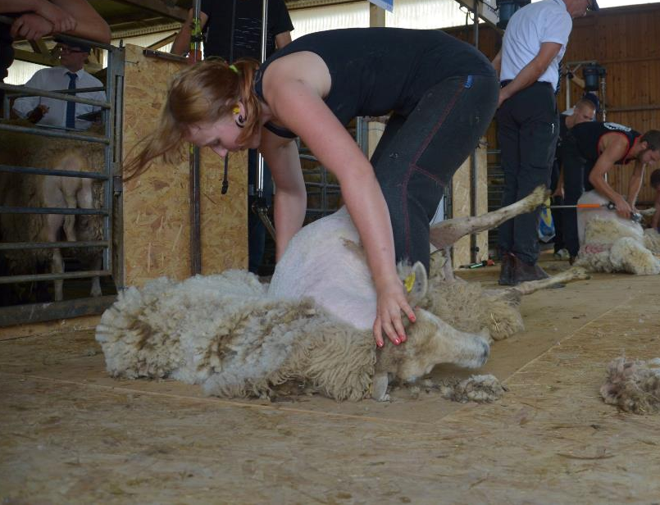
Lampaiden keritseminen

Slide 9
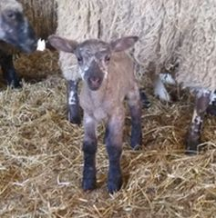
Rodut
Suomenlammas
Lyhyt häntä, väriltään musta, ruskea, valkoinen tai harmaa
Suomen oma rotu, jolla todella hyvä villa
Texel
Kookas lammas, jolla musta nenä
Rygja
Valkoinen, joskus hopeanharmaa
Oxford down
Kookas, runsasvillainen, sarveton ja pitkähäntäinen. Väriltään valkoinen, mutta pää, jalat sekä korvat ovat tummat

Slide 10
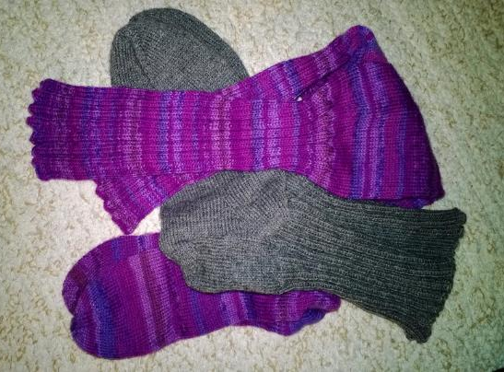
Tuotteita lampaasta
Lammas on monipuolinen eläin josta saadaan mm.
Villaa
Josta tehdään lankaa
Lihaa
Turkista
Esim. lampaantaljat ovat Suomessa suosittuja
Maitoa (ei niinkään Suomessa)

Slide 11
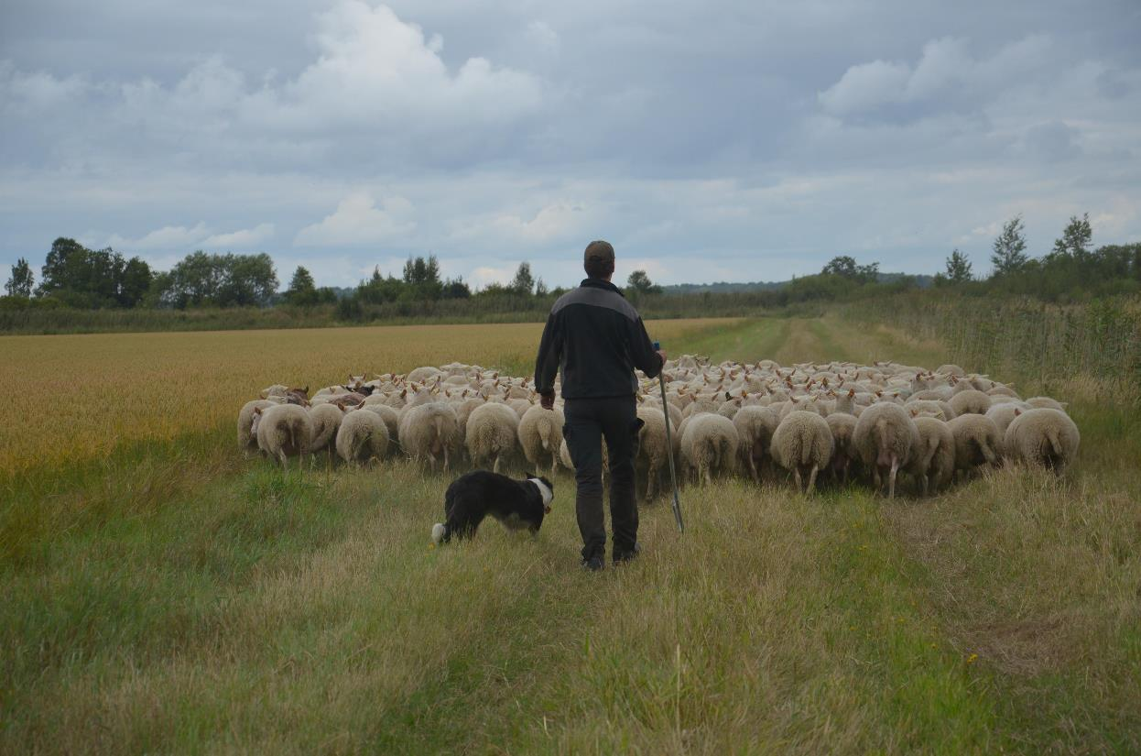
Paimenkoiria hyödynnetään usein lampaiden siirtelyssä paikasta toiseen

Slide 12
Maatalous työllistää
340 000 ihmistä Suomessa! 13% kaikista suomen työllisistä!

Slide 13
Meidän tila
Esim.
Tilalla työskentelee _____ ja ____
Lampaita on __
Peltoa __ hehtaaria
Mitä muuta?

Slide 14
Tämä materiaali on tuotettu hankkeessa, jonka rahoituksesta julkisen rahoituksen osuus on 80%. Hanketta rahoitetaan Euroopan maaseudun kehittämisen maatalousrahastosta, hakijana toimii MTK-Etelä-Pohjanmaa. Lisää tietoa asiasta saat MTK-Etelä-Pohjanmaalta, yhteystiedot löytyvät osoitteesta www.mtk.fi/etelapohjanmaa
16.2.2018
Maaseutu Tutuksi-hanke | MTK-Etelä-Pohjanmaa | www.mtk.fi/etelapohjanmaa
14

